Slide 1
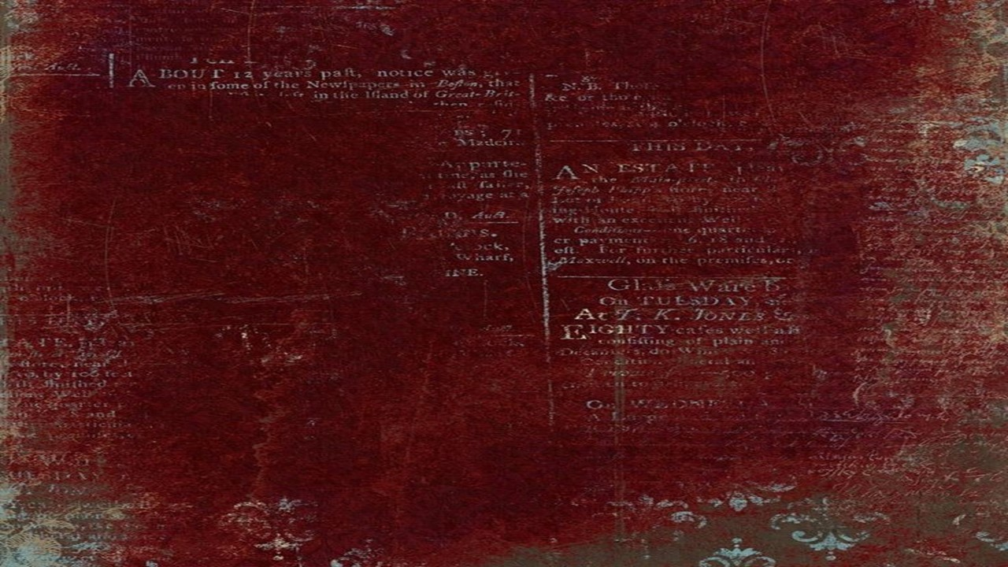
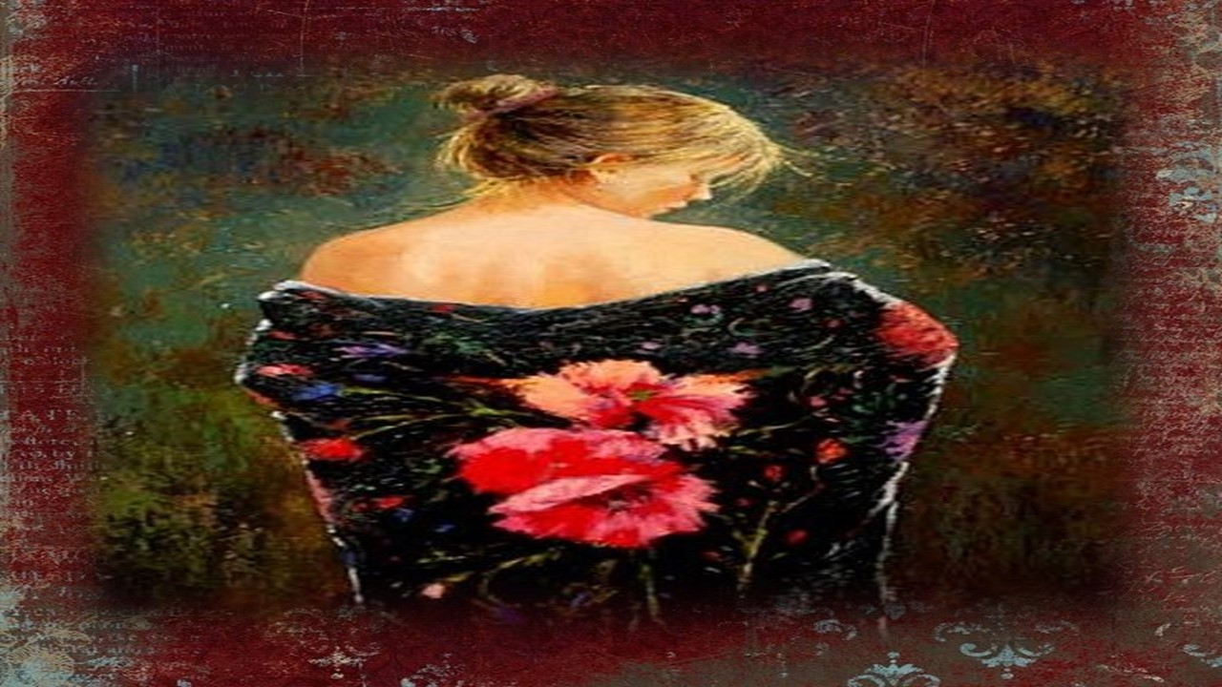


Slide 2
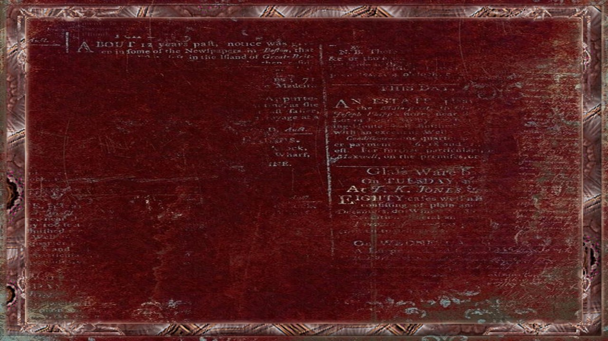
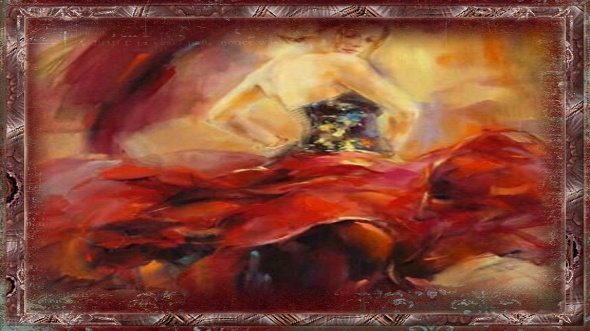

Slide 4


Dança Comigo
Neida Rocha

Slide 5
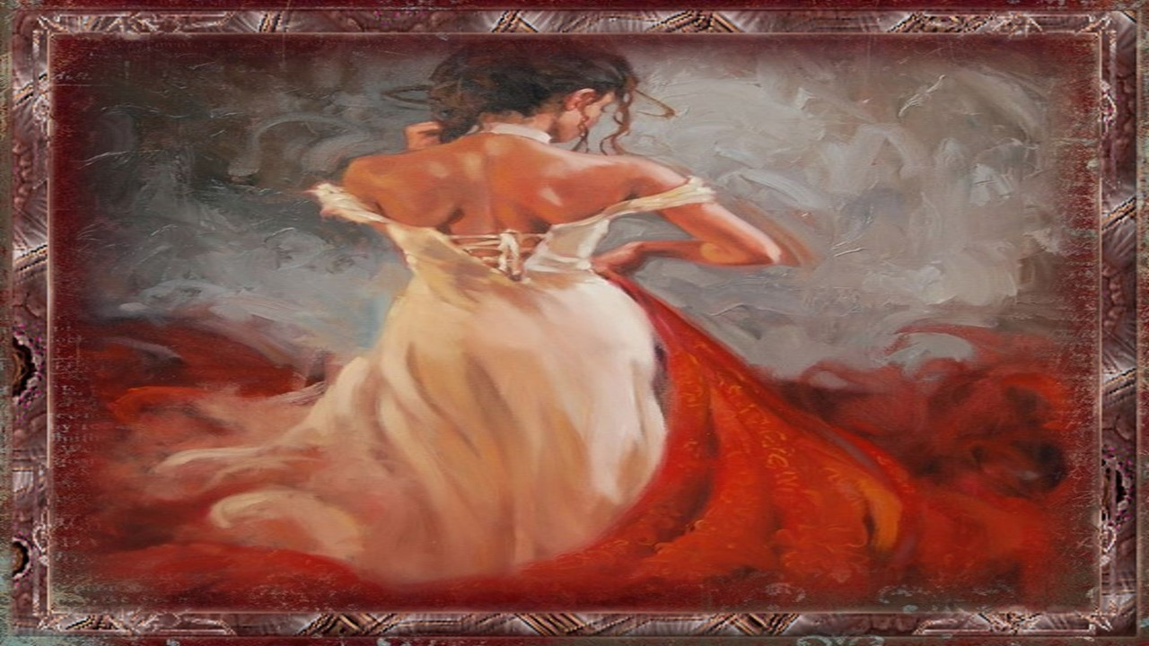

Slide 6
Teus braços envolveram
meu corpo
e senti o pulsar do teu coração.
Senti que me amas.
Senti-me protegida
em teus braços.

Slide 7
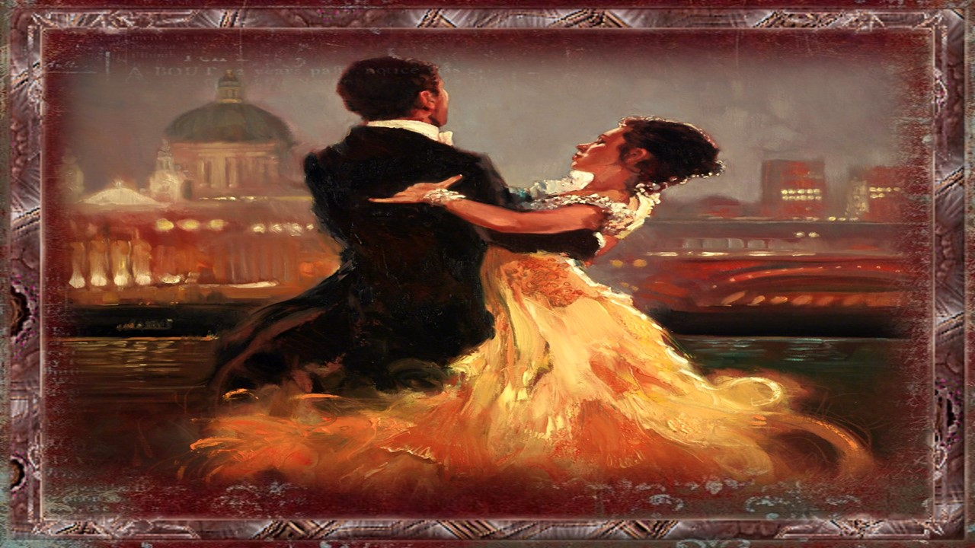

Slide 8
Senti o amor
refletido em teu olhar.
Bailamos ausentes da vida
ao nosso redor.

Slide 9
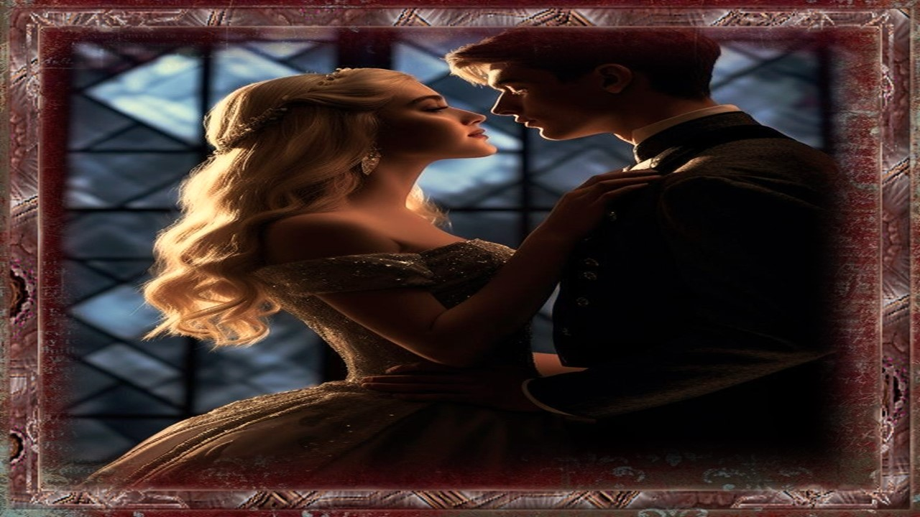

Slide 10
Nossos olhos
fitaram-se por um instante.
Teus lábios pronunciaram,
silenciosamente,
para minha alma,
o amor correspondido.

Slide 11
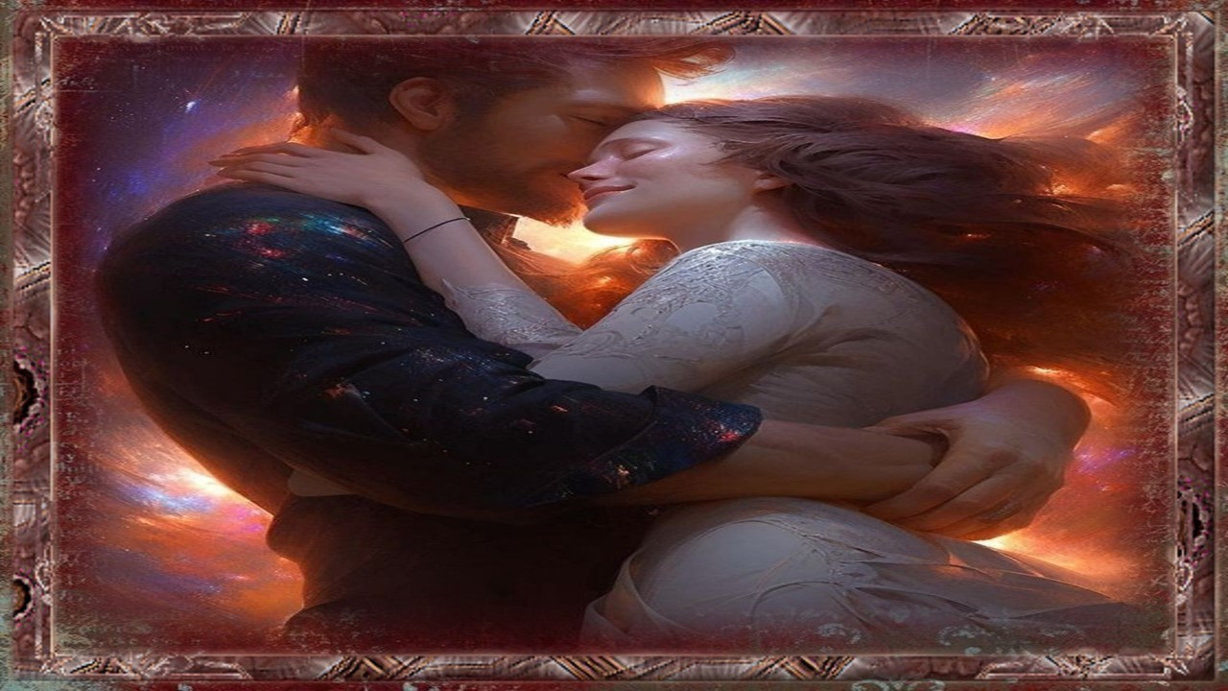

Slide 12
Meu ser estava completo
na eternidade do instante.
Teus lábios
aproximaram-se dos meus
para selar
nosso momento.
Acordei.

Slide 13
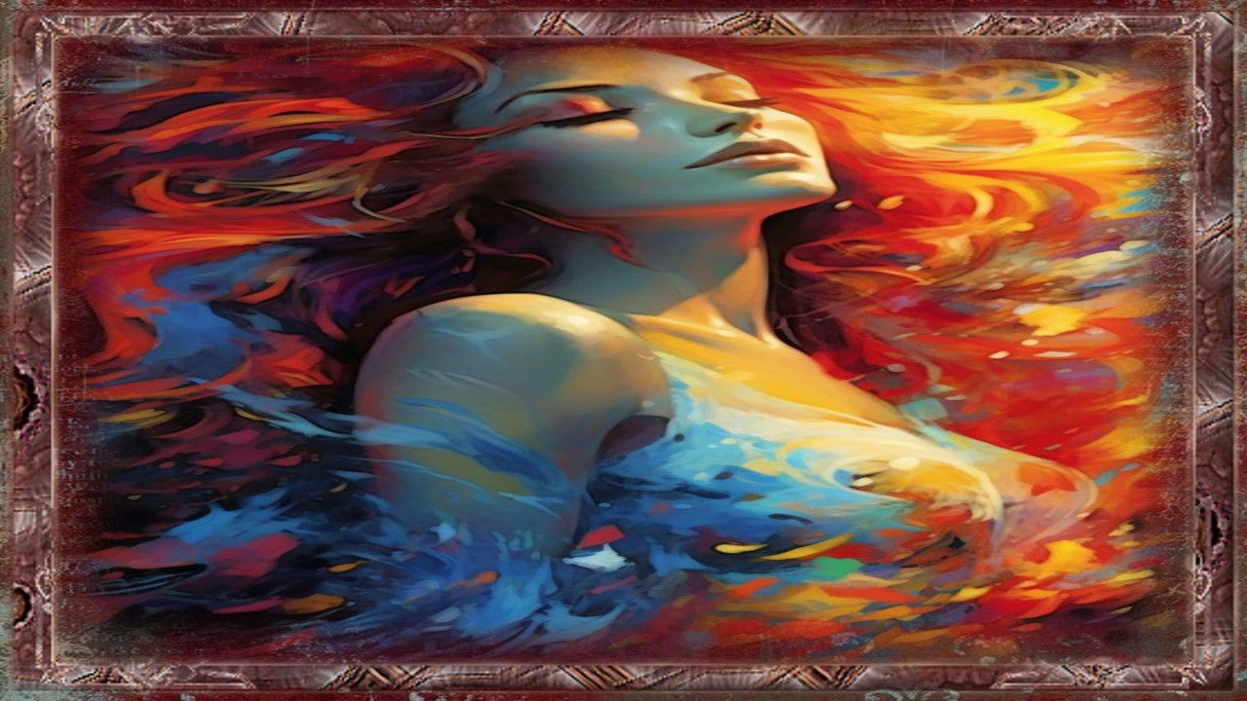

Slide 14
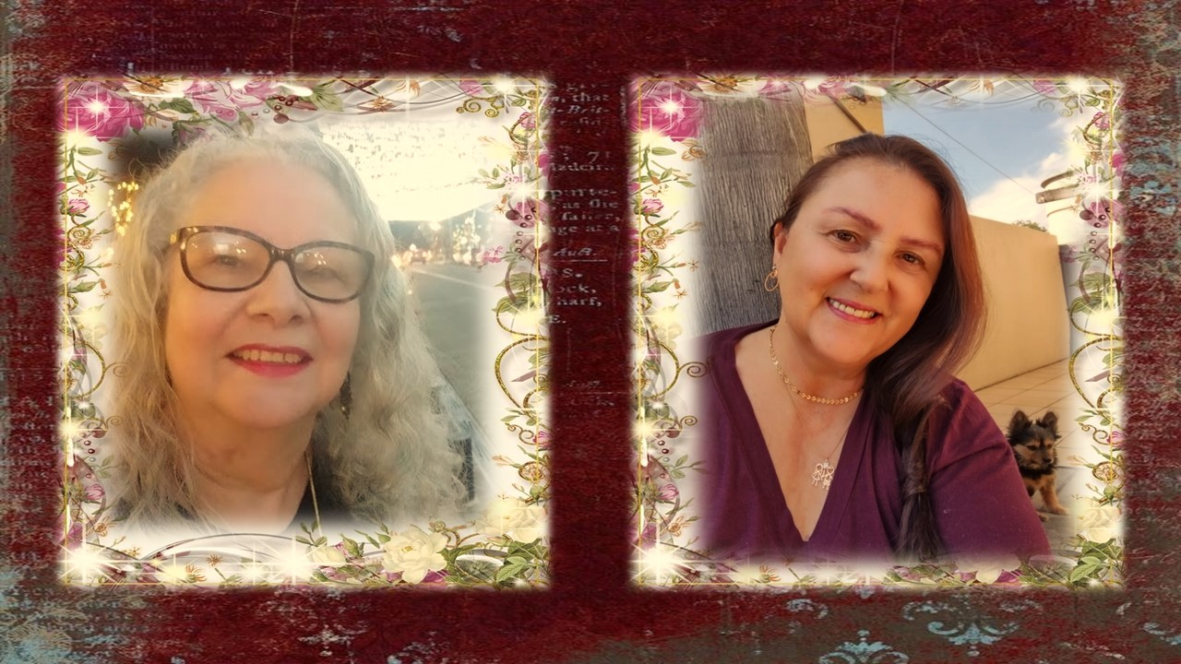
Neida Rocha
Cléo Menegatt

Slide 15
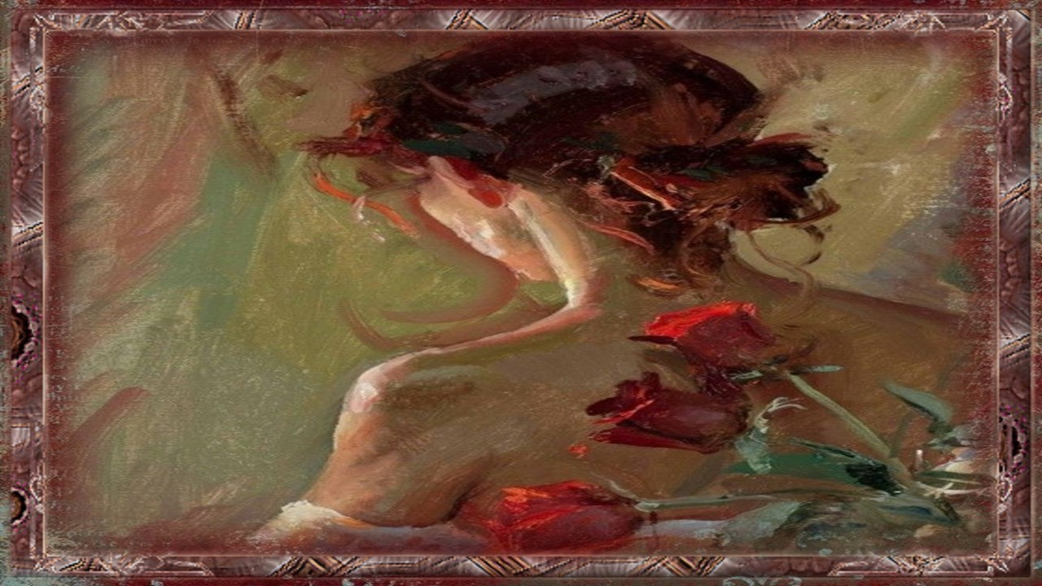

Slide 16
Imagens: Internet e Acervo Pessoal
Texto: Neida Rocha
Música:Café Anatolia-Tango To Evora
http://www.sergrasan.com.br/cleoslides
Canal no Youtube:
Clique Aqui
Criação, Formatação e Edição:
Cléo Menegatt
cmenegatt2016@gmail.com

